Slide 1


Projet de Fin d’Etudes
Sciences Mathématiques et Informatiques
Gestion de location
de voiture

Slide 2
Encadré par:
Mr. Mohammed Bennani Taj
Réaliser par:
Bouhrir Ayat Zerroudi Jalal

Slide 3


Plan
01
02
03
04
05
Problématique
Objectifs
solution proposée
Analyse et conception
Réalisation
Notes:
Notre présentation sera structurée en cinq parties. Nous commencerons par identifier la problématique. Ensuite, nous exposerons les objectifs . Nous poursuivrons avec la présentation de la solution , suivie d'une analyse détaillée et de la conception du système. Enfin, nous conclurons par la réalisation pratique de notre projet.

Slide 4
01
Problématique

Slide 5

01
Les problèmes

Slide 6
02
Objectifs

Slide 7
02
Les Objectifs
L'objectif est de fournir un système qui permet de :
Gérer les voitures
Gérer les employés
Gérer les clients
Gérer les réservations
Gérer les paiements

Slide 8
03
solution proposée

Slide 9

03
solution proposée
Application Desktop

Slide 10
04
Analyse et conception

Slide 11
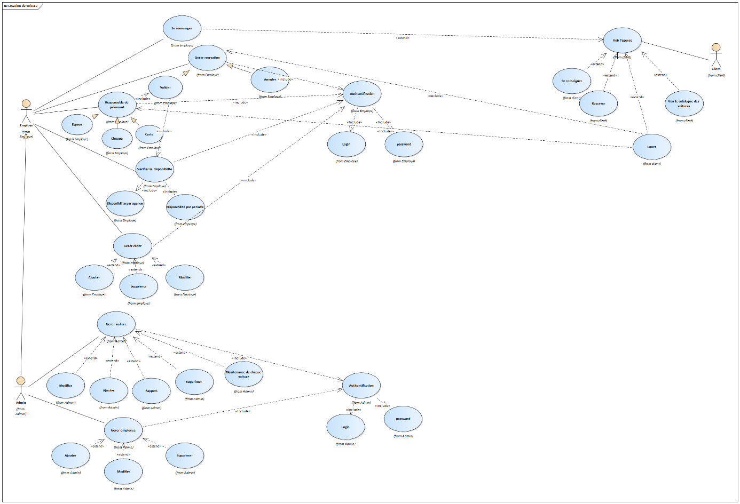
04
Diagramme de cas d’utilisation

Slide 12
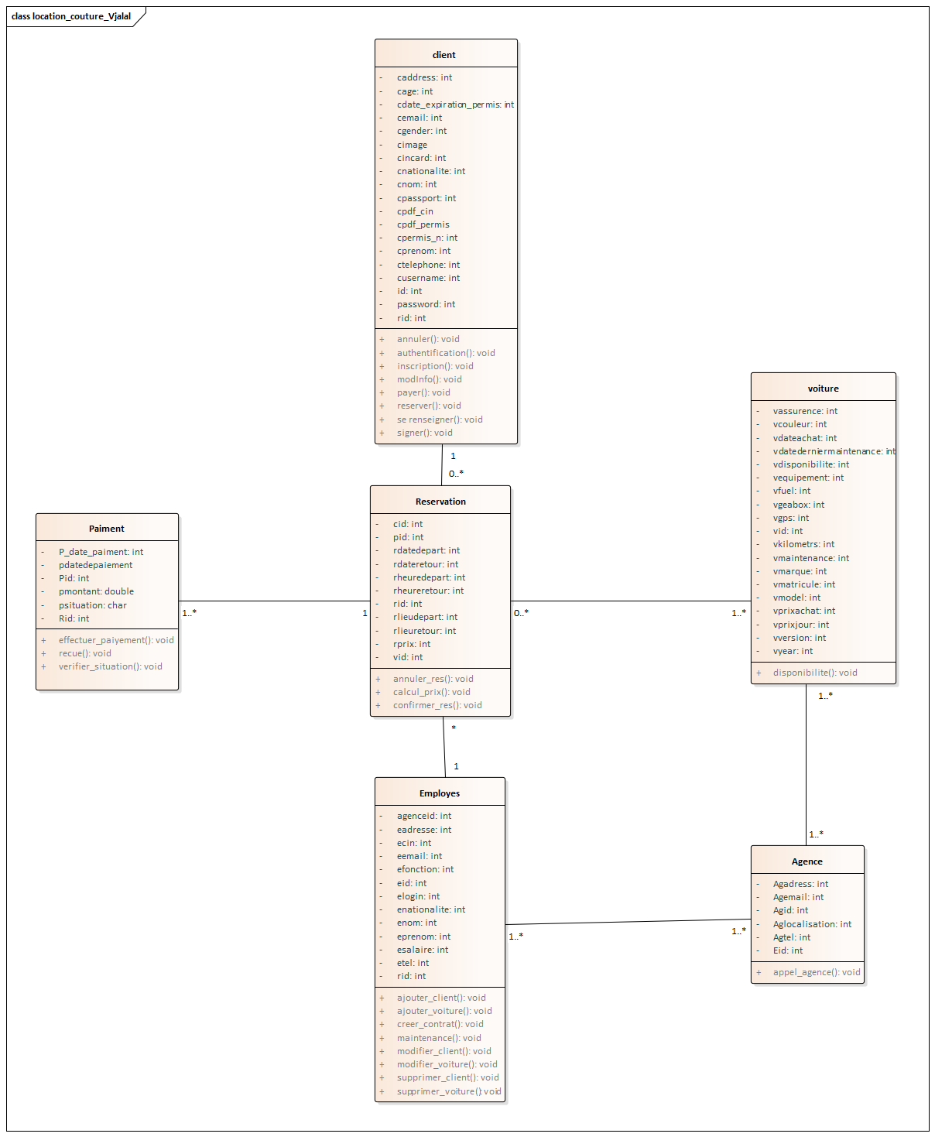
04
Diagramme de classe

Slide 13
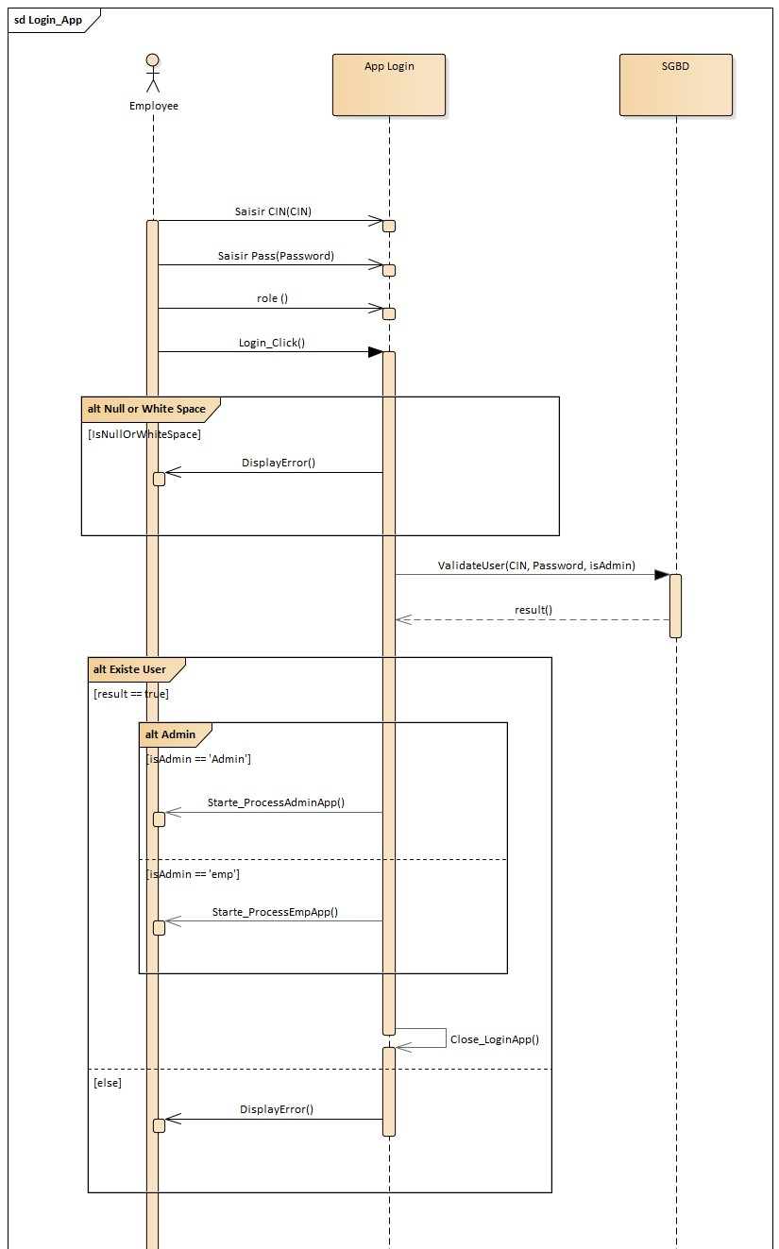
04
Diagramme de séquence

Slide 14
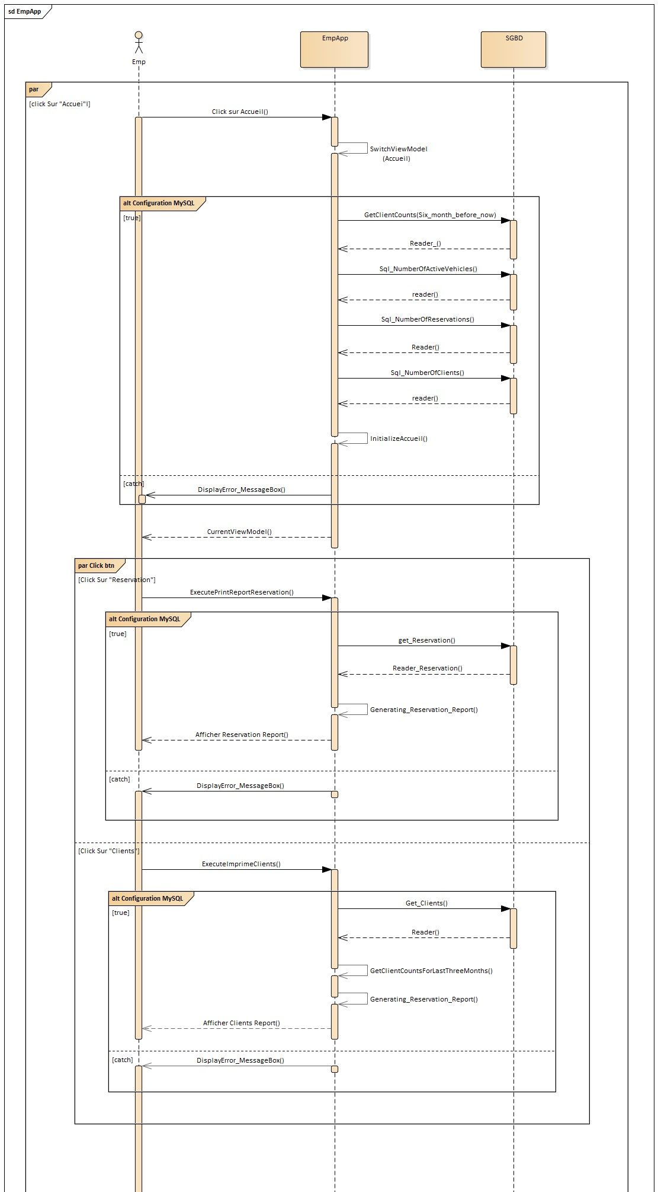
04
Diagramme de séquence

Slide 15
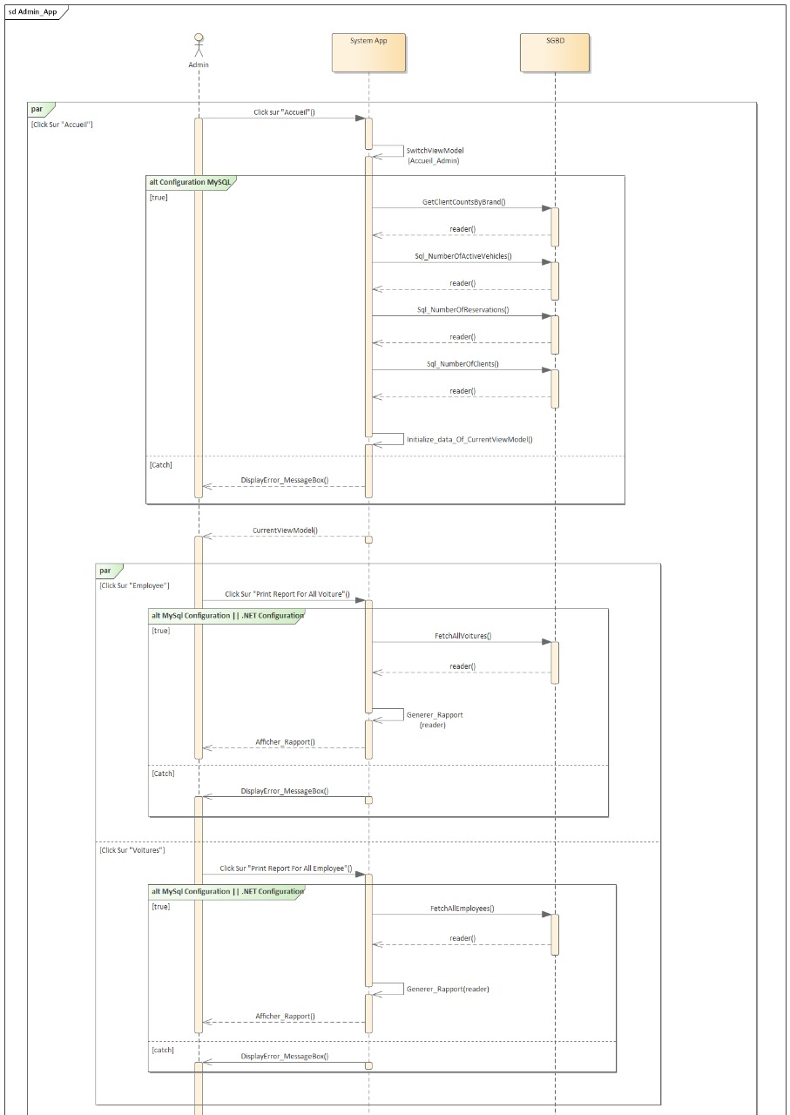
04
Diagramme de séquence

Slide 16




04
Outils et technologies
Enterprise Architect
Visual Studio
Microsoft Project
Laragon

Slide 17


04
Les langages de programmation utilisés
C# (C Sharp)
MySQL

Slide 18


04
Les cadres applicatifs (Frameworks)
.NET 8.0
WPF

Slide 19

04
Architecture d’application

Slide 20
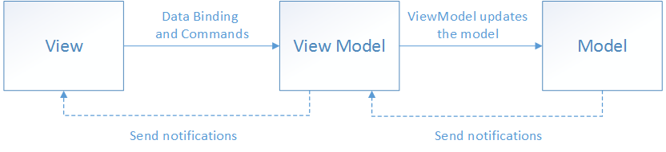
04
Architecture d’application

Slide 21

04
Format de package d'application
MSIX

Slide 22
05
Réalisation

Slide 23
05
Application Desktop

Slide 24

Merci de votre
attention!

